Slide 1
Понятие предприятия. Функции и цели предприятия. Классификация предприятий
Презентация по экономике.
Подготовил обучающийся группы №13-1сл 1 курс
Беликов Вадим
Преподаватель: Образцова Татьяна Ивановна
ГАПОУ МО ЕПЭТ
г. Егорьевск 2014 г.

Slide 2
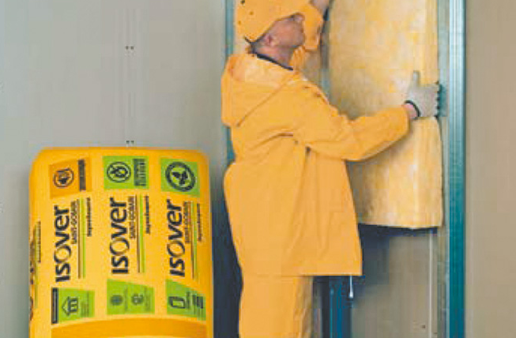
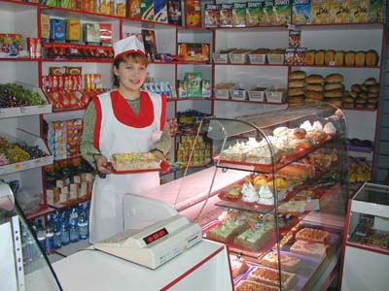
Понятие предприятия
Любая экономическая система существует на основе взаимодействия трёх хозяйствующих субъектов: предприятий, государства и домашних хозяйств.
Предприятие – это самостоятельный хозяйствующий субъект, созданный в соответствующем порядке для производства продукции, выполнения работ и оказания услуг с целью удовлетворения общественных потребностей и получения прибыли.

Slide 3
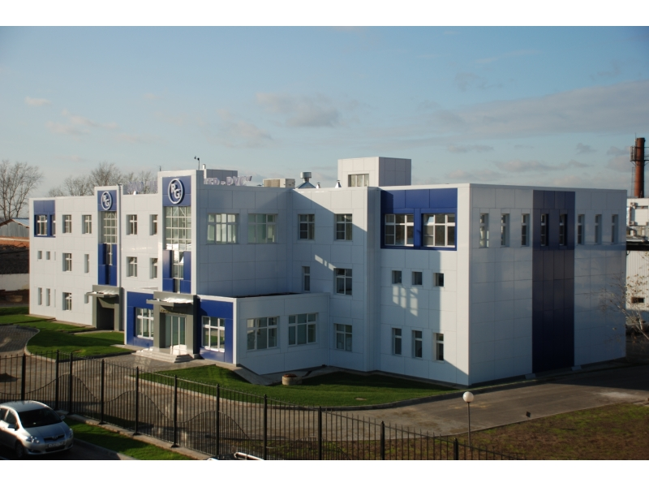
Функции и цели предприятия
Ведущим звеном экономики, её основой являются предприятия, которые производят продукцию и услуги, сосредоточивают в своей собственности большую часть общественного капитала, определяют деловую активность экономики, обеспечивают занятость населения, формируют бюджет страны.

Slide 4
функции предприятия
Выпускать высококачественную продукцию, систематически ее обновлять и оказывать услуги в соответствии со спросом и имеющимися производственными возможностями;
Рационально использовать производственные ресурсы с учетом их взаимозаменяемости;
Разрабатывать стратегию и тактику поведения предприятия и корректировать их в соответствии с изменяющимися обстоятельствами;
Систематически внедрять все новое и передовое в производство, в организацию труда и управление;
Заботиться о своих работниках, росте их квалификации и большей содержательности труда, повышении их жизненного уровня, создании благоприятного социально – психологического климата в трудовом коллективе;
Обеспечивать конкурентоспособность предприятия и продукции, поддерживать высокий имидж предприятия;
Проводить гибкую ценовую политику и осуществлять другие функции.

Slide 5
цели предприятия
Завоевание рынка
Добиться более высокого качества своего товара
Занять в отрасли лидирующее положение в области технологии
Добиться максимального использования имеющихся сырьевых, людских и финансовых ресурсов
Повысить прибыльность своих операций
Получение максимальной прибыли
Возрастание стоимости фирмы
Добиться максимально возможного уровня занятости

Slide 6
Классификация предприятий
Основными признаками классификации предприятий являются:
отраслевая принадлежность;
структура производства;
используемые ресурсы;
назначение готовой продукции;
размеры;
форма собственности;
организационно-правовая форма;
технологическая и техническая общность;
время работы в течение года.

Slide 7
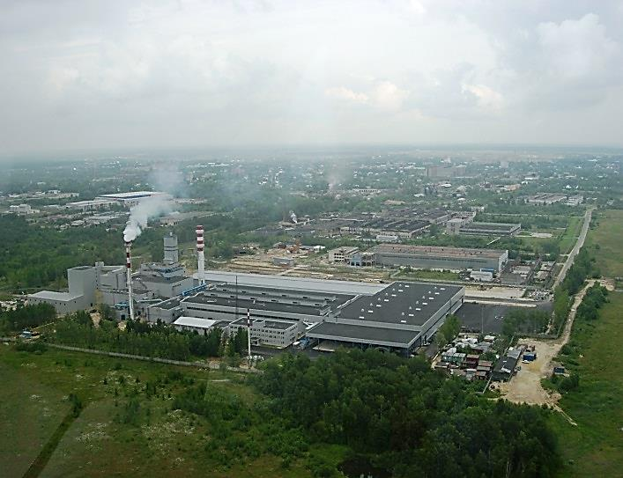
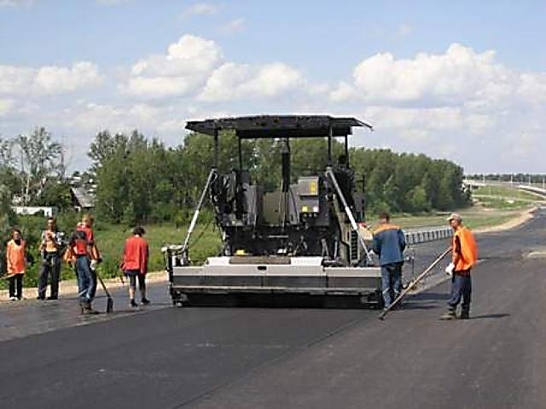
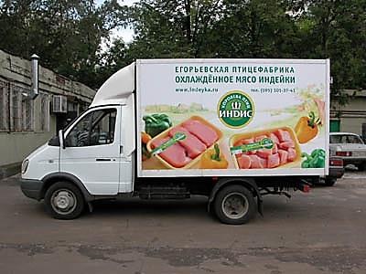
отраслевая принадлежность
Все предприятия группируются в соответствии с принятой в Общероссийском классификаторе отраслей народного хозяйства (ОКОНХ) классификацией отраслей (промышленные, сельскохозяйственные предприятия, предприятия строительной индустрии и т. д.).

Slide 8
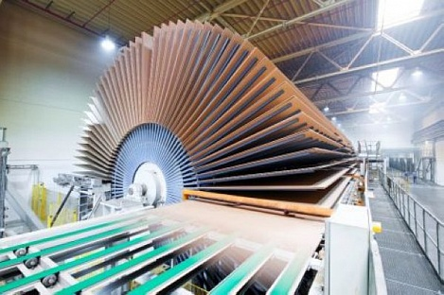
структура производства
По структуре производства предприятия делятся на:
узкоспециализированные (изготавливают ограниченный ассортимент продукции массового или крупносерийного производства),
многопрофильные (выпускают продукцию широкого ассортимента и назначения),
комбинированные (имеющие целью комплексное использование сырья: один вид сырья на одном и том же предприятии превращается параллельно или последовательно в другой, а затем – в третий вид; чаще всего встречаются в химической, текстильной и металлургической промышленности).

Slide 9
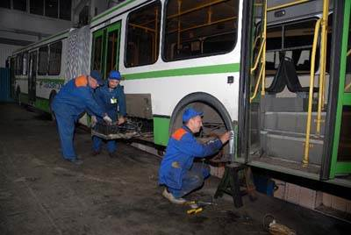
используемые ресурсы
В зависимости от используемых ресурсов предприятия делятся на:
предприятия, использующие в основном трудовые ресурсы (трудоёмкие);
предприятия, интенсивно использующие средства производства (фондоёмкие);
предприятия, интенсивно использующие материалы (материалоёмкие).

Slide 10
назначение готовой продукции
Предприятия классифицируются на предприятия, производящие средства производства (машины, оборудование, транспорт), и предприятия, производящие предметы потребления (продукты питания, одежду и т. д.).
размеры
В зависимости от мощности производственного потенциала (размеров) предприятия делятся на крупные, средние и малые.
форма собственности
Различают частные, государственные, муниципальные предприятия.

Slide 11
организационно-правовая форма
В соответствии с Гражданским кодексом РФ предприятия подразделяются на
хозяйственные товарищества (полное товарищество и товарищество на вере),
хозяйственные общества (общество с ограниченной ответственностью, общество с дополнительной ответственностью, акционерное общество),
государственные и муниципальные унитарные предприятия
производственные кооперативы

Slide 12
технологическая и техническая общность
Выделяют четыре типа предприятий:
с непрерывным процессом производства (предприятие работает 24 часа в сутки, например хлебокомбинат);
с дискретным (прерывным) процессом производства;
с преобладанием механических процессов производства (предприятия мебельной, легкой промышленности);
с преобладанием химических процессов производства (фармацевтическая, химическая отрасли промышленности).
время работы в течение года
В зависимости от времени работы в течение года выделяют предприятия сезонного действия и предприятия круглогодичного действия.

Slide 13
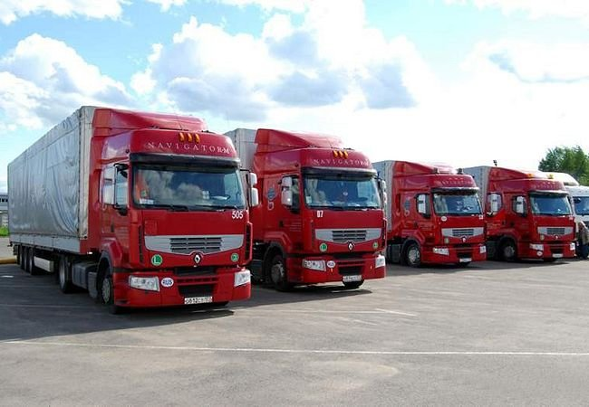
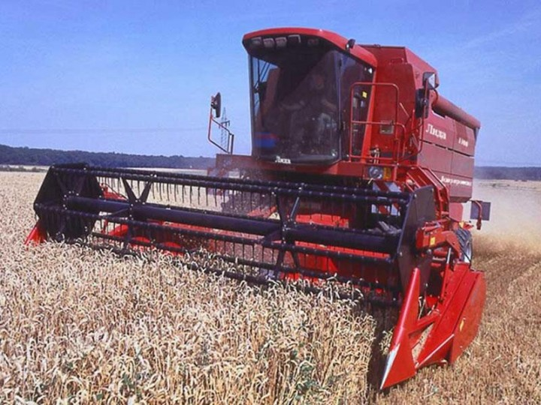
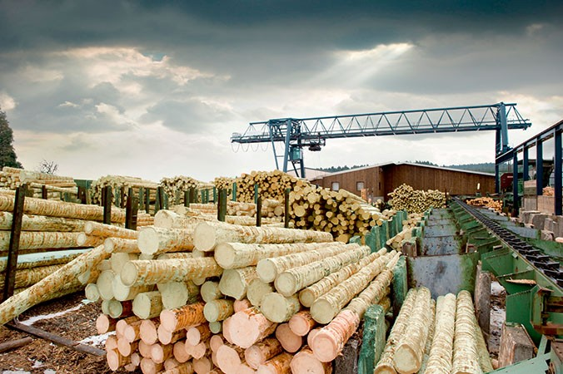
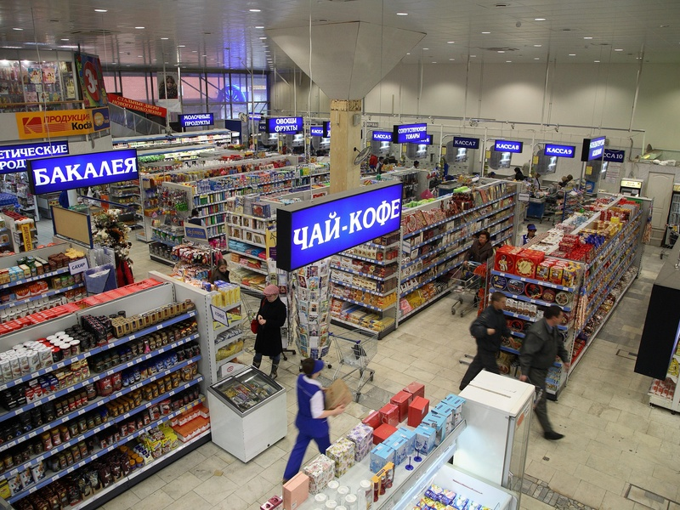
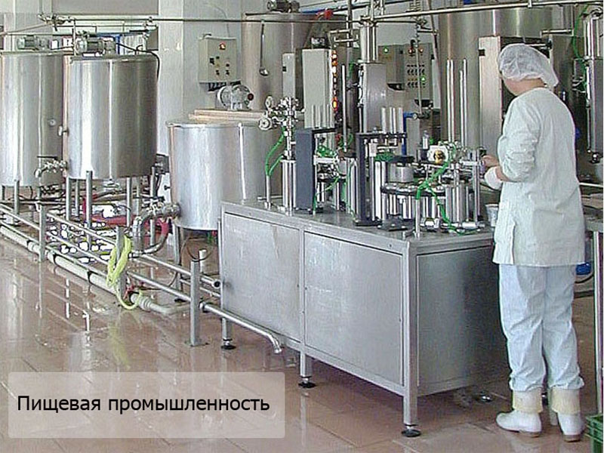

Slide 14
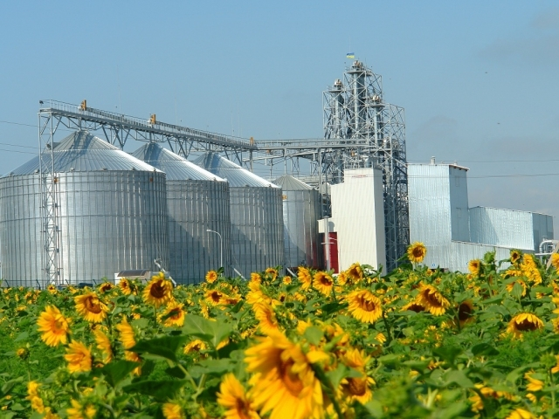
Учебник:
Гомола А.И. Экономика для профессий и специальностей социально-экономического профиля: учебник. – М.: Изд. центр «Академия», 2013. – 336с.

